Slide 1
Предметно – пространственная развивающая среда
Средняя группа «Дельфинчик»

Slide 2
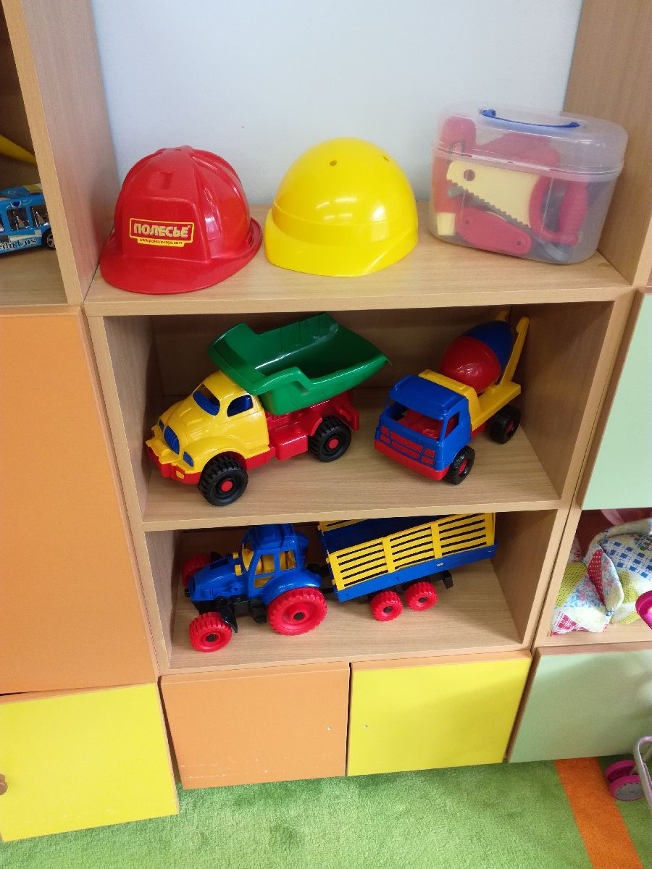
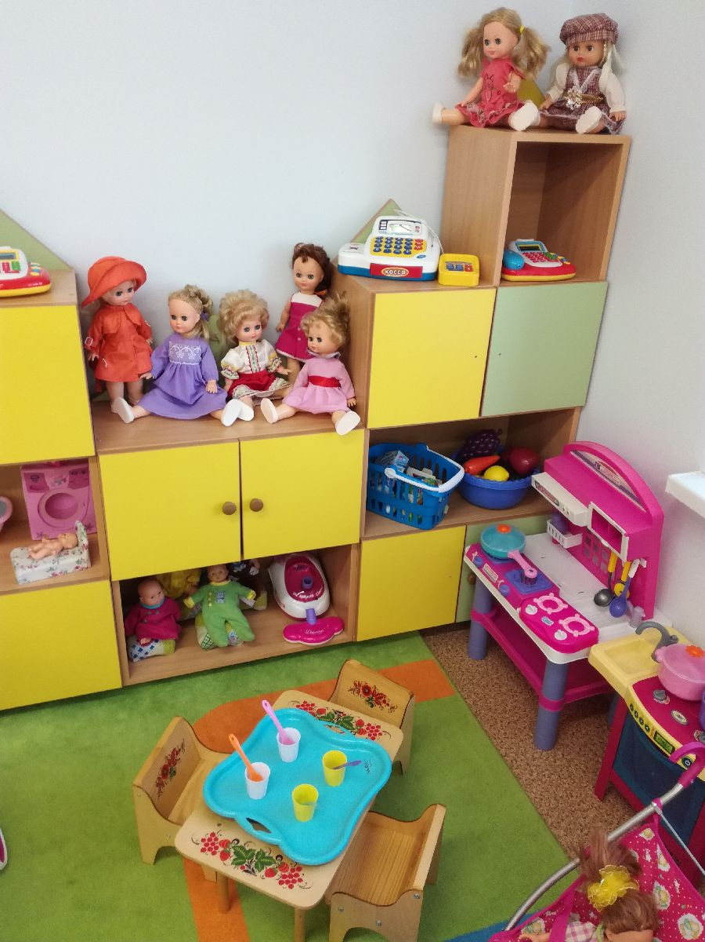
ЦЕНТР ИГРЫ

Slide 3
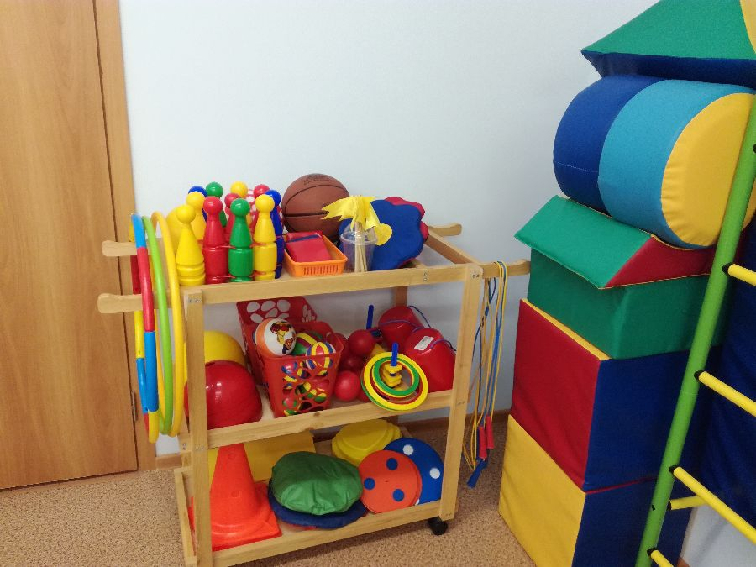
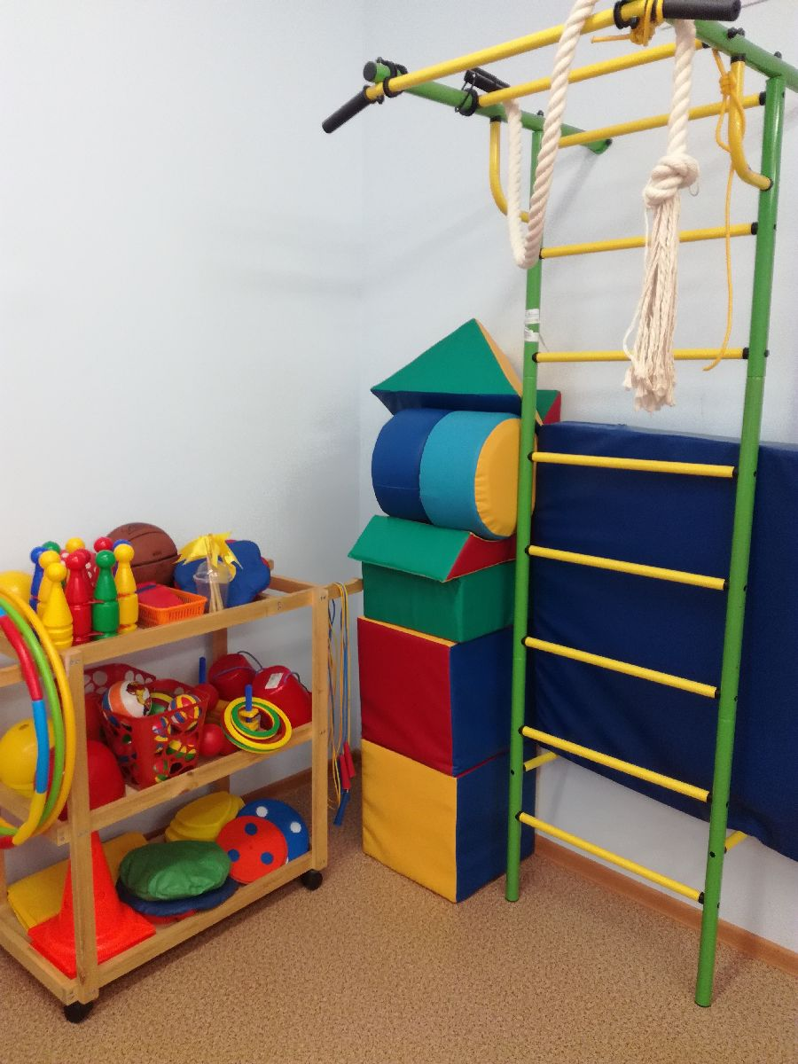
ЦЕНТР ДВИГАТЕЛЬНОЙ АКТИВНОСТИ

Slide 4
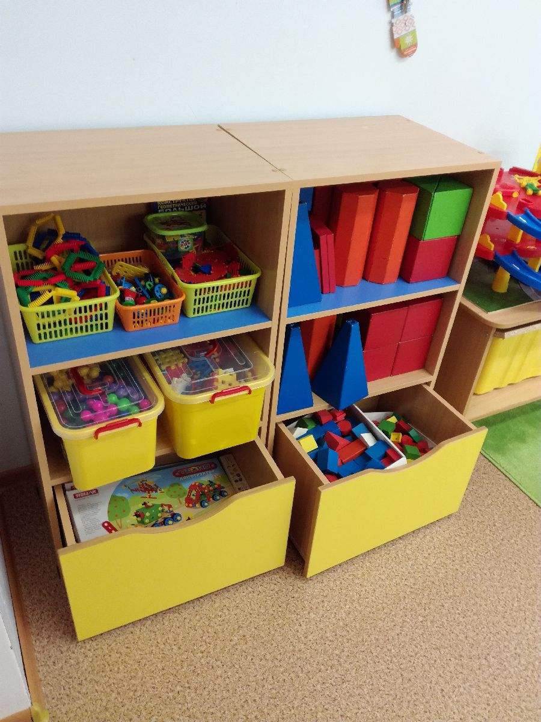
ЦЕНТР КОНСТРУИРОВАНИЯ

Slide 5
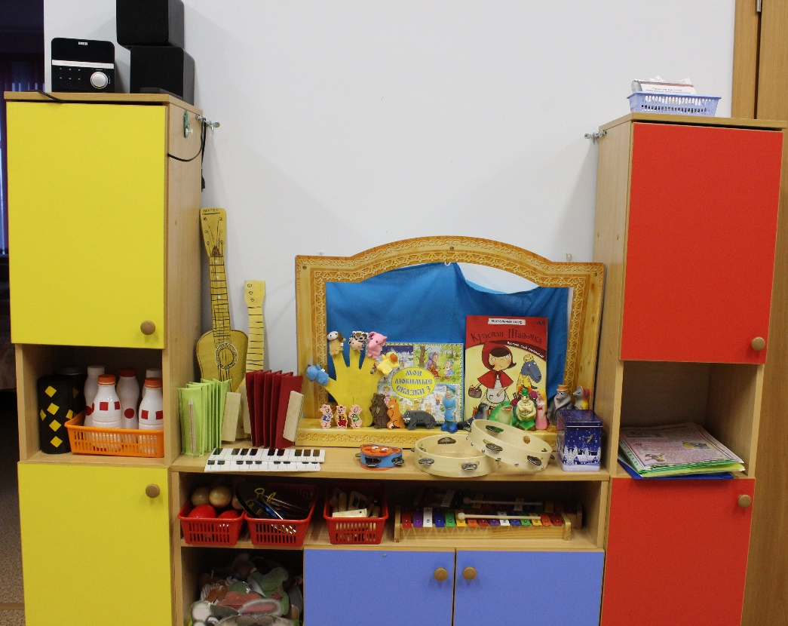
ЦЕНТР МУЗЫКАЛЬНО – ТЕАТРАЛИЗОВАННОЙ ДЕЯТЕЛЬНОСТИ

Slide 6
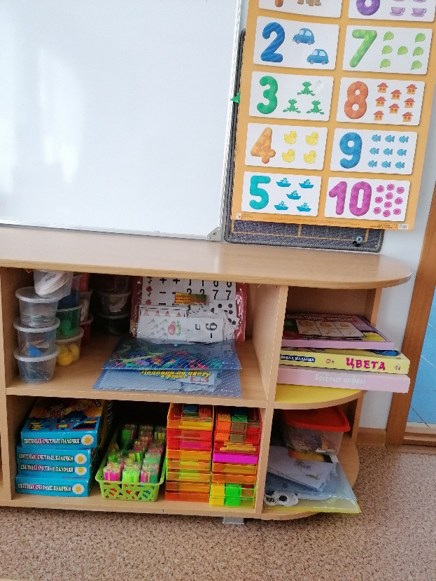
МАТЕМАТИЧЕСКИЙ ЦЕНТР

Slide 7
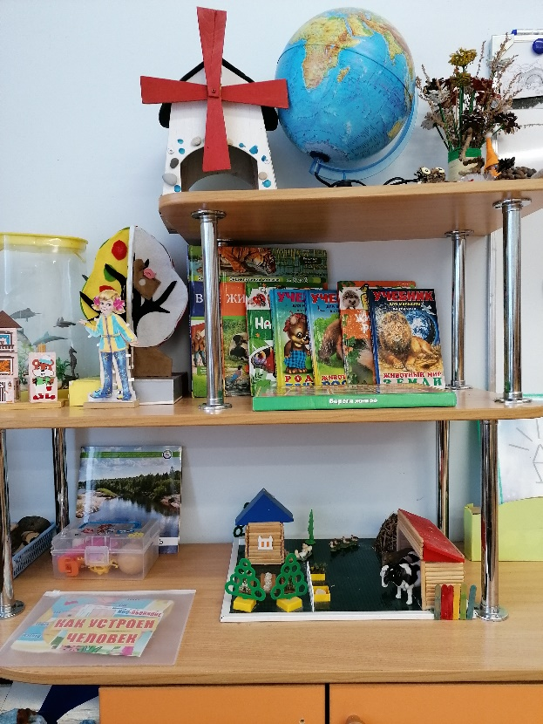
ЦЕНТР ПОЗНАВАТЕЛЬНОЙ И ИССЛЕДОВАТЕЛЬСКОЙ ДЕЯТЕЛЬНОСТИ

Slide 8
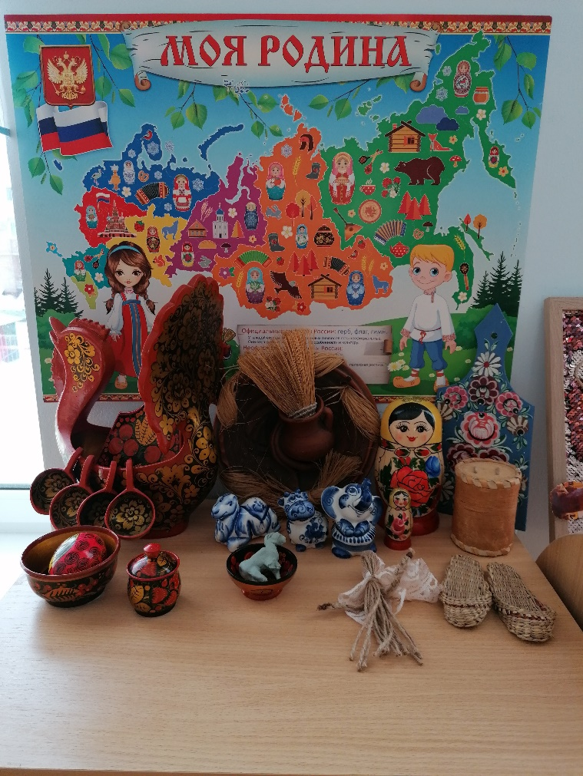
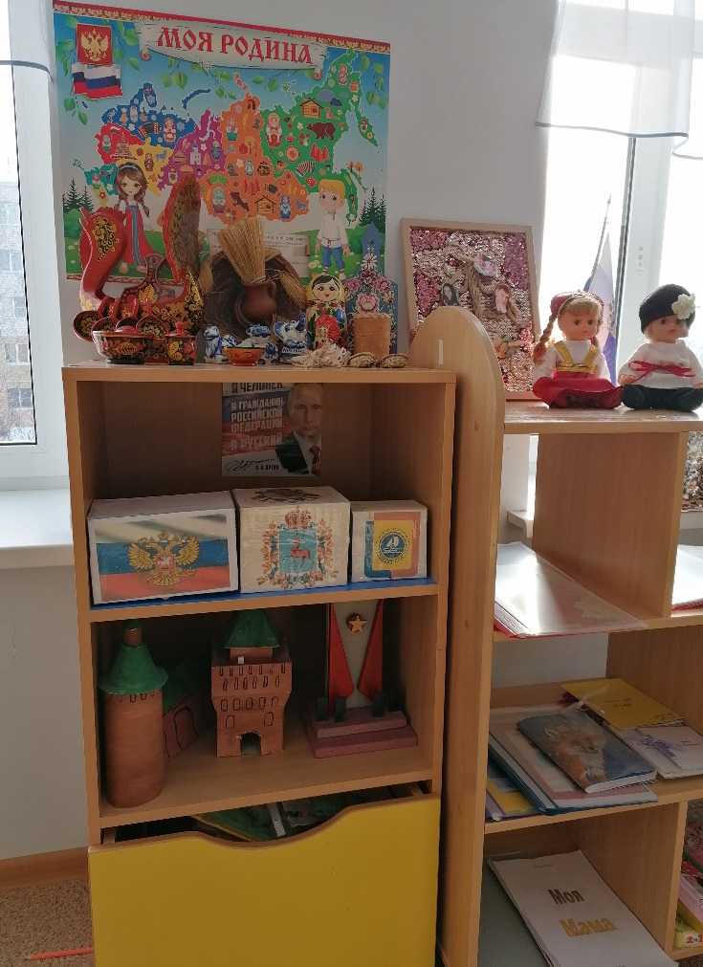
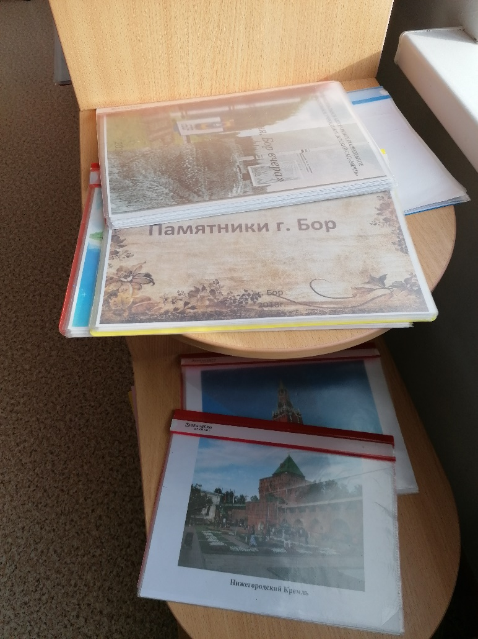
ЦЕНТР КРАЕВЕДЕНИЯ

Slide 9
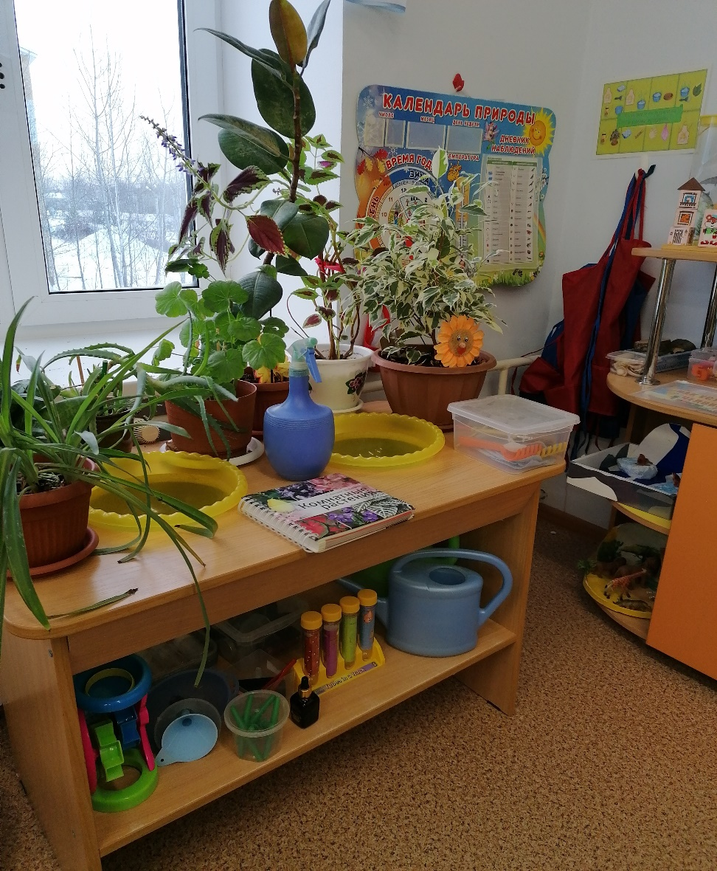
ЦЕНТР ПРИРОДЫ

Slide 10
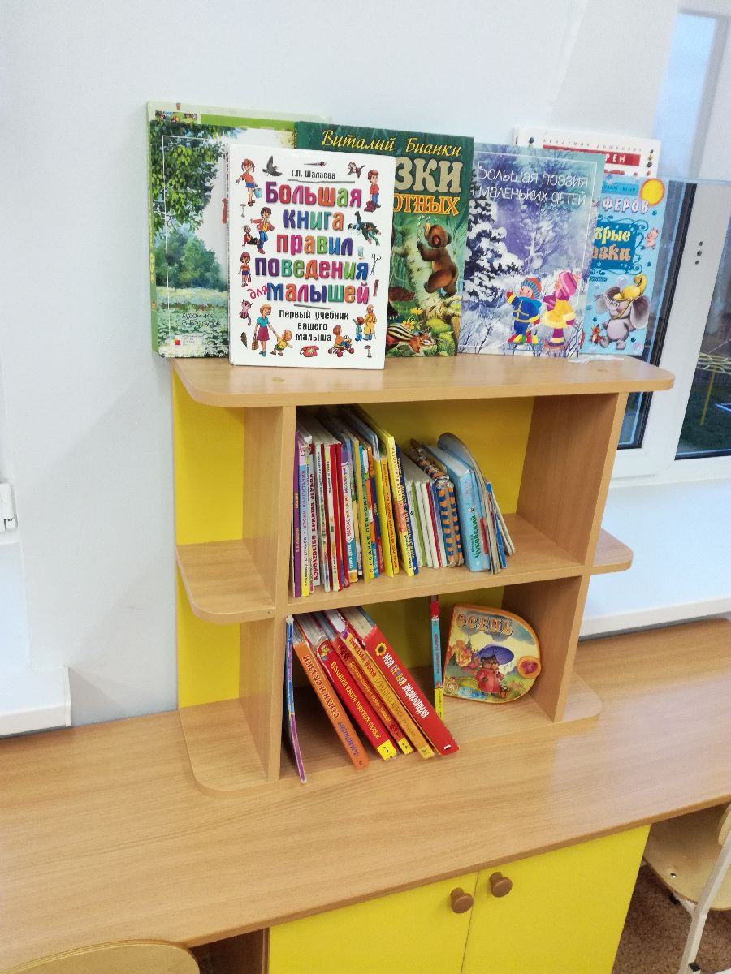
Книжный центр

Slide 11
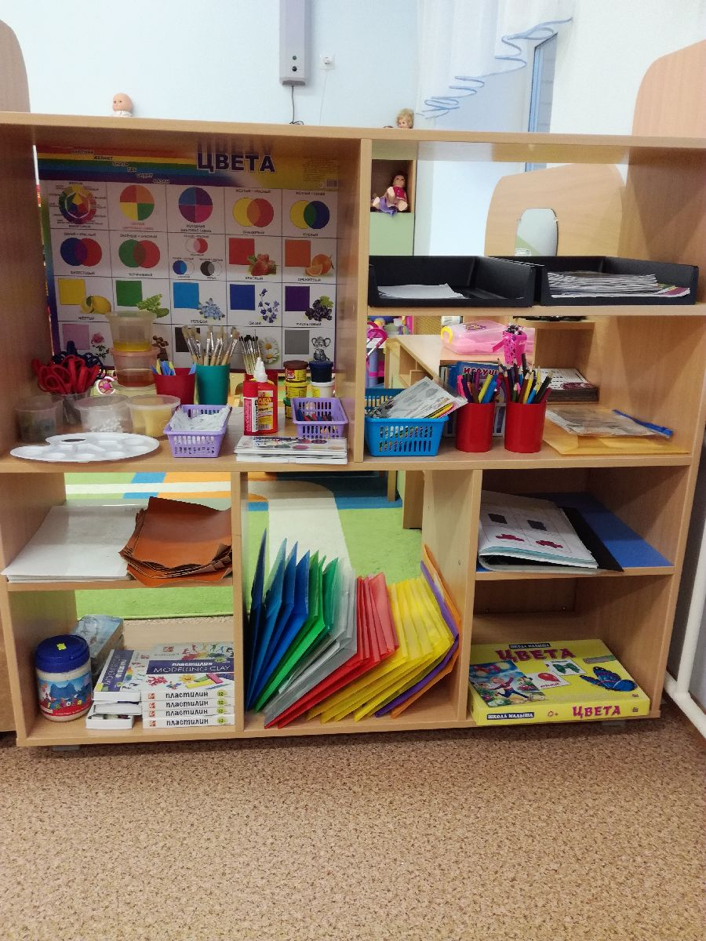
Творческий центр

Slide 12
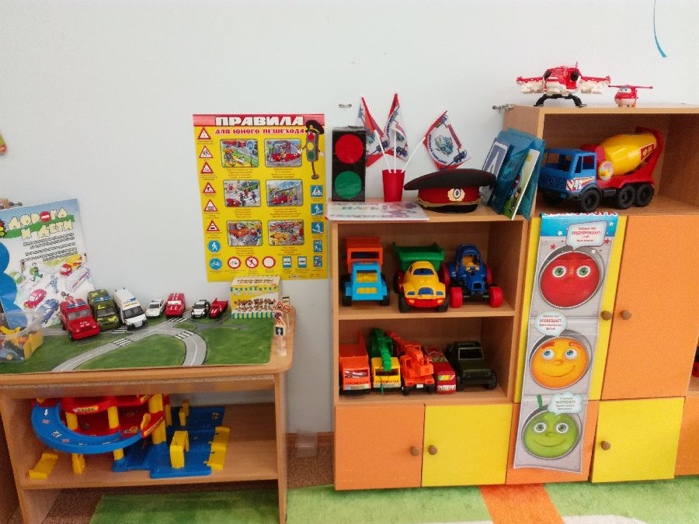
Центр пдд

Slide 13
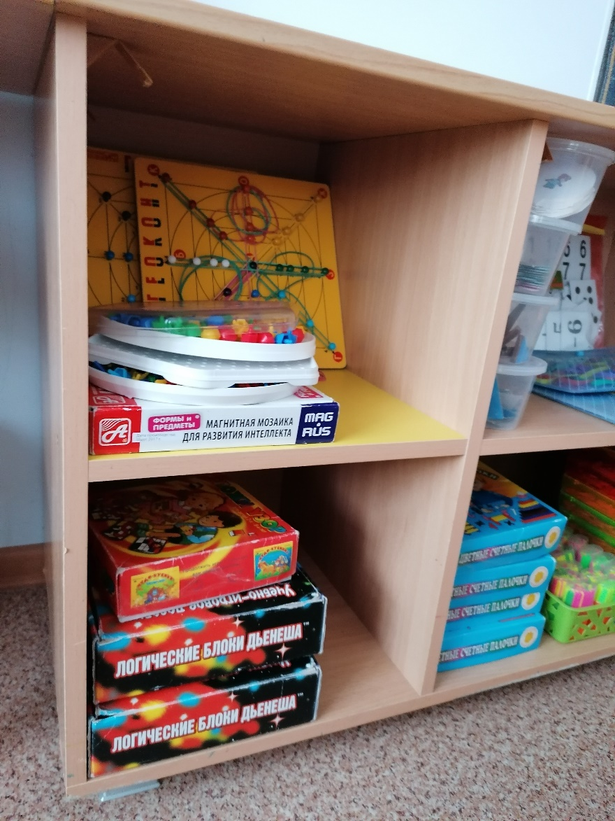
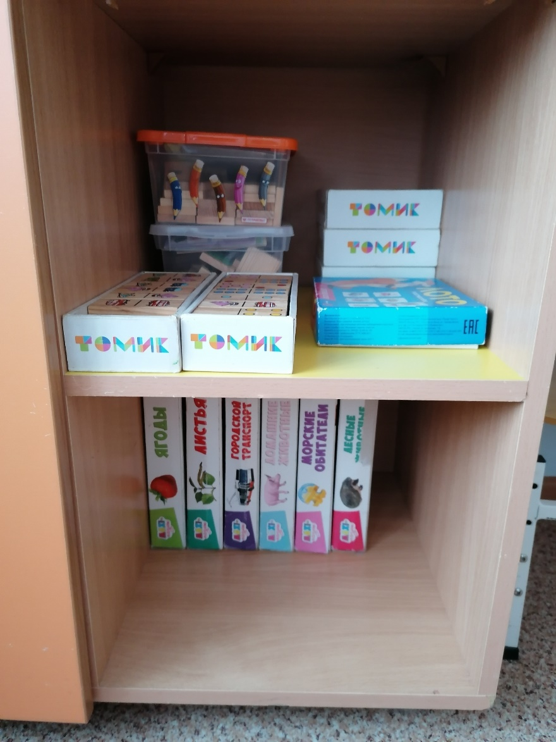
Дидактический центр

